Slide 1
МОДЕЛЬ
РАЗВИТИЯ ОБСТАНОВКИ В СООТВЕТСТВИИ С ПРОГНОЗОМ НА ТЕРРИТОРИИ КРАСНОДАРСКОГО КРАЯ
Notes:
1

Slide 2
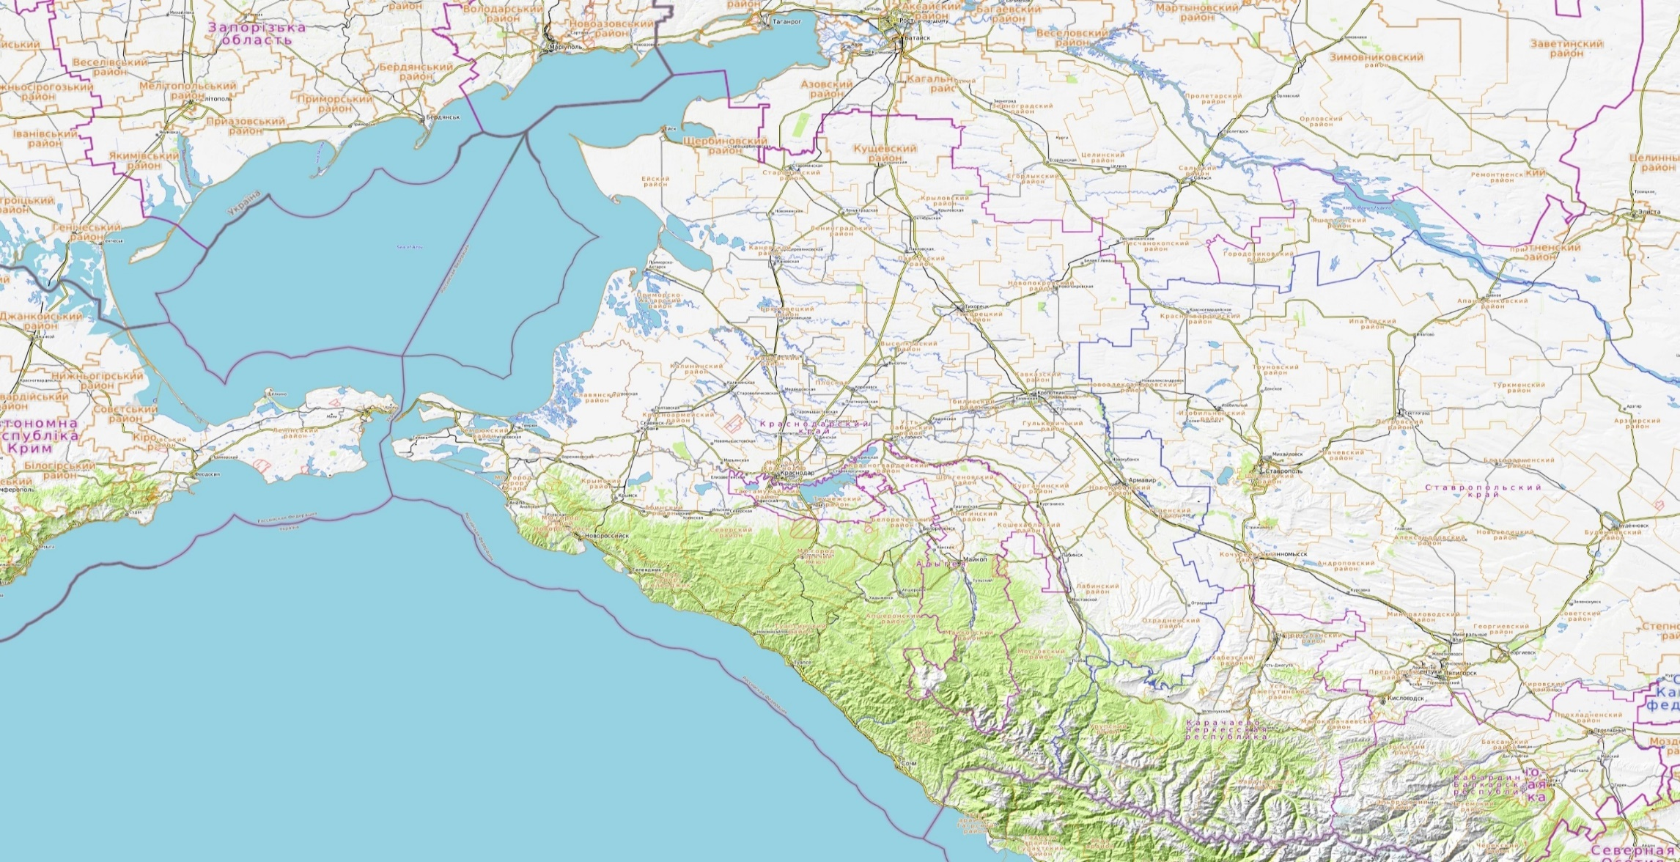
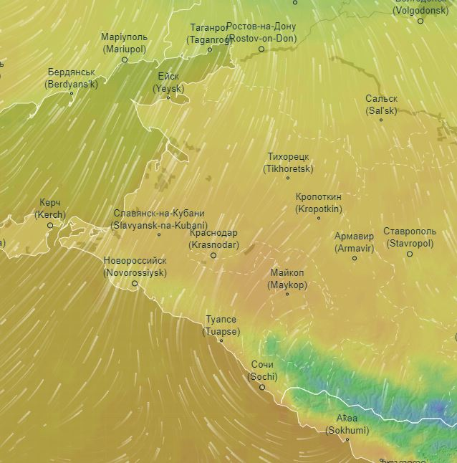
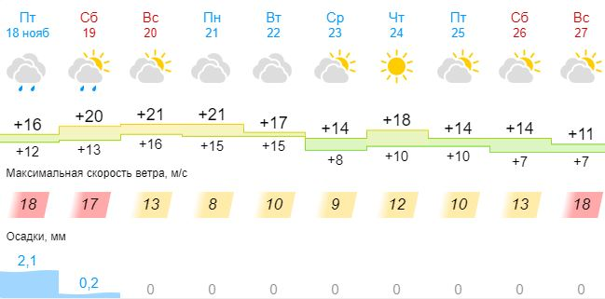
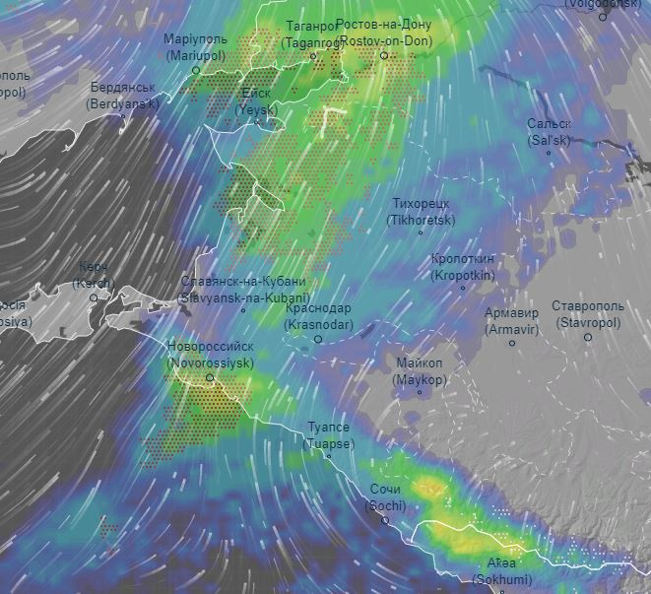
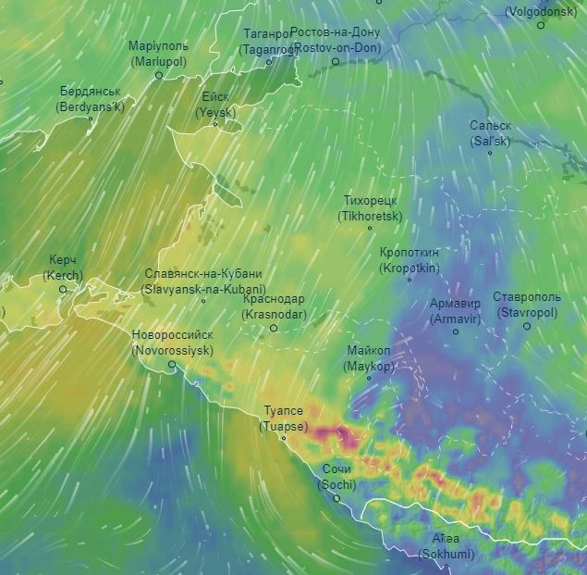
МЕТЕОРОЛОГИЧЕСКАЯ ОБСТАНОВКА НА ТЕРРИТОРИИ КРАСНОДАРСКОГО КРАЯ
Прогноз температуры
По Краснодарскому краю: облачно с прояснениями. Местами дождь, днем с грозой, в отдельных районах сильные дожди. До конца суток 18.11 местами сохраняются сильные дожди (ОЯ) и КМЯ: сильный дождь, в предгорьях и горах с мокрым снегом, в сочетании с грозой, градом и сильным ветром 20-25 м/с, в отдельных районах до 28 м/с. Ветер ночью восточной, днем южной четверти 6-11 м/с, местами порывы 15-20 м/с; на Черноморском побережье ветер южной четверти на участке Анапа-Геленджик 6-11 м/с, местами порывы ночью 15-17 м/с, днем 15-20 м/с; на участке Джубга-Магри 12-17 м/с, утром местами порывы 17-22 м/с. Температура воздуха ночью 6…11°, в юго-восточных предгорных районах 4…9°; днем 15…20°, на Азовском побережье 12…17°; в горах ночью 1…6°, днем 9…14°;
На Черноморском побережье: ночью 11…16°; днем 14…19°, на участке Анапа-Геленджик 17…22°;
По г. Краснодару: облачно с прояснениями. Временами небольшой дождь. Ветер ночью восточной, днем южной четверти 6-11 м/с, утром и днем порывы 15-18 м/с. Температура воздуха ночью 9…11°, днем 17…19°.
Успенский
Щербиновский
Кущевский
Щербиновский
Кущевский
Ейский
Староминский
Ейский
Староминский
Крыловский
Крыловский
Азовское море
Ленинградский
Ленинградский
Каневский
Павловский
Прогнозируемая метеообстановка
Каневский
Павловский
Щербиновский
Кущевский
Новопокровский
Белоглинский
Новопокровский
Ейский
Староминский
Прогноз выпадения осадков
Приморско-Ахтарский
Крыловский
Приморско-Ахтарский
Брюховецкий
Тихорецкий
Брюховецкий
Тихорецкий
Белоглинский
Ленинградский
Выселковский
Калининский
Выселковский
Каневский
Павловский
Белоглинский
Калининский
Тимашевский
Тимашевский
Кореновский
Кавказский
Славянский
Кореновский
Тбилисский
Кавказский
Славянский
Приморско-Ахтарский
Новопокровский
Красноармейский
Тбилисский
Брюховецкий
Тихорецкий
Темрюкский
Красноармейский
Динской
Усть-Лабинский
Гулькевичский
Темрюкский
Динской
Усть-Лабинский
Гулькевичский
я
Выселковский
Новокубанский
Калининский
Тимашевский
г. Краснодар
Курганинский
Новокубанский
Крымский
МО г. Краснодар
Кореновский
Гулькевичский
г. Анапа
Крымский
г. Армавир
МО г. Анапа
Курганинский
МО г. Армавир
Славянский
Тбилисский
Успенский
МО г. Новороссийск
Абинский
Успенский
Красноармейский
Усть-Лабинский
Новокубанский
г. Новороссийск
Абинский
Северский
Белореченский
Темрюкский
Динской
Северский
г. Горячий Ключ
Белореченский
МО г. Горячий Ключ
Крымский
г. Краснодар
г. Армавир
Лабинский
г. Анапа
Курганинский
Прогноз порывов ветра
Лабинский
МО г. Геленджик
Апшеронский
Абинский
г. Геленджик
Абинский
Апшеронский
Отрадненский
Туапсинский
Отрадненский
г. Новороссийск
Северский
Белореченский
Туапсинский
Условные обозначения
Мостовский
г. Горячий Ключ
Мостовский
Муниципальные образования, в которых прогнозируется усиление ветра до 6-12 м/с
г. Геленджик
Чёрное море
Черное море
Апшеронский
Лабинский
Северский
Муниципальные образования, в которых прогнозируется усиление ветра до 13-18 м/с
МО г. Сочи
Туапсинский
МО г. Сочи
КАРАЧАЕВО-ЧЕРКЕССКАЯ
РЕСПУБЛИКА
Мостовский
г. Сочи
Северский
Муниципальные образования, в которых прогнозируется усиление ветра до 19-30 м/с
Северский
г. Сочи
АБХАЗИЯ
Существует вероятность возникновения происшествий, связанных с:
порывами линий связи и электропередачи, повалом деревьев;
обрушением слабозакрепленных конструкций, повреждением кровли зданий;
нарушением работы систем жизнеобеспечения населения;
нарушением в работе всех видов транспорта;
затруднением движения и образованием заторов на автодорогах федерального и регионального значения, увеличением ДТП.

Slide 3
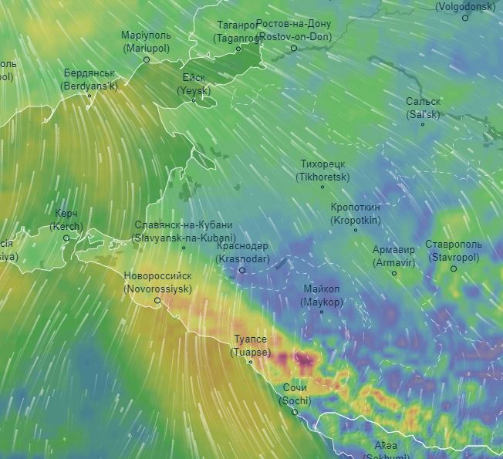
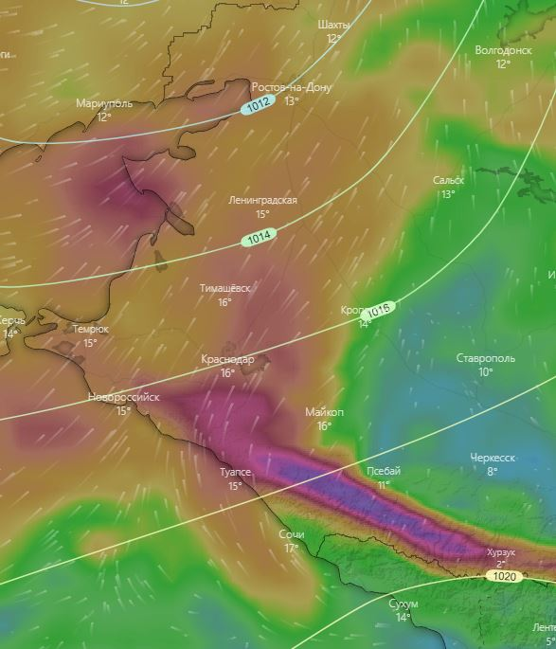
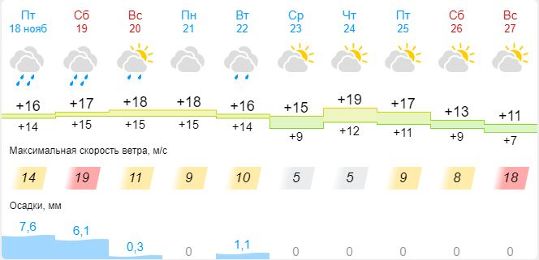
ИНФОРМАЦИОННЫЕ МАТЕРИАЛЫ ПО ПОРЫВАМ ВЕТРА
НА ТЕРРИТОРИИ КРАСНОДАРСКОГО КРАЯ
(с использованием информационных ресурсов Ventusky, Windy)
Прогноз порывов ветра, м/с
на 10.00 19.11.2022
Прогноз порывов ветра, м/с
на 18.00 19.11.2022
Ейский район
14℃
3
16
76%
2052/824
Ленинградский район
31306/140838
15℃
3
12
87%
579/407
При наихудшем сценарии в зону отключения попадают:
26246/63415
44 муниципальных образований
1740 населенных пунктов
1 215 462 дома,
5 620 688 чел.;
6 153 СЗО;
1 165 автомобильных мостов.
Приморско-Ахтарский район
Выселковский район
15℃
3
16
84%
17℃
1
15
64%
15562/156
1776/494
Темрюкский район
14896/58334
23573/60237
16℃
2
20
59%
1967/619
ГО Краснодар
43427/120552
18℃
0
14
58%
342780/1272
Мостовский район
Условные обозначения
ГО Новороссийск
22387/151149
7℃
0
10
56%
16℃
8
21
58%
50%
- износ электроэнергетических систем
793/534
1138/492
321/20
- протяженность ЛЭП/ТП (шт.)
47931/246266
24752/71595
19/330
- кол-во домов /населения
Туапсинский район
-6℃
- дневная температура воздуха
ГО Новороссийск
18℃
7
23
83%
-6℃
- ночная температура воздуха
726/360
0
- количество осадков, мм
17
- порывы ветра, м/с
35496/125876
- скорость ветра в диапазоне 0–7 м/с
ГО Сочи
- скорость ветра в диапазоне 8–12 м/с
18℃
2
162
77%
984/1336
- скорость ветра в диапазоне 13–17 м/с
50362/497806
- скорость ветра в диапазоне 18-25 м/с
- скорость ветра свыше 25 м/с

Slide 4
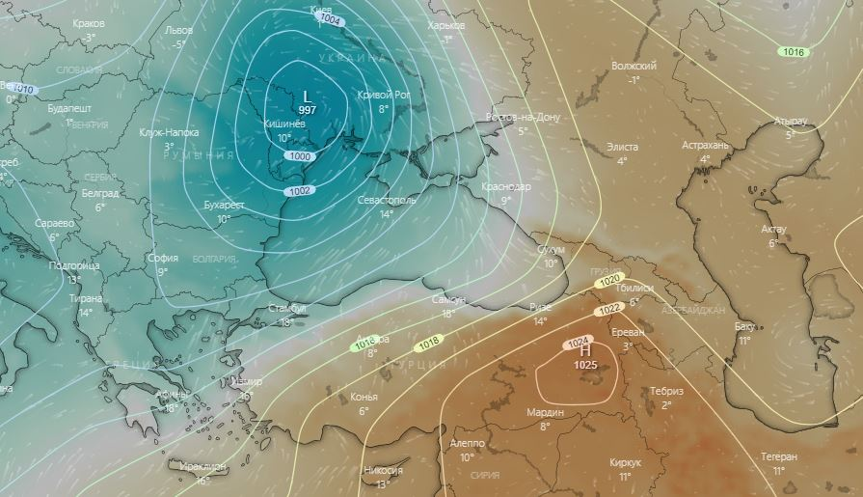
ИНФОРМАЦИОННЫЕ МАТЕРИАЛЫ ПО МЕТЕООБСТАНОВКЕ
НА ТЕРРИТОРИИ КРАСНОДАРСКОГО КРАЯ
(использовались данные, представленные в информационном ресурсе погоды Windy)
Область высокого давления H
Ростов-на-Дону
Краснодар
Область низкого давления L
Сочи
Черное море
Область высокого давления H

Slide 5
ПРОВЕДЕНИЕ РАСЧЕТОВ ДЛЯ ОРГАНИЗАЦИИ НОРМАЛЬНЫХ УСЛОВИЙ
ЖИЗНЕДЕЯТЕЛЬНОСТИ НАСЕЛЕНИЯ
(с использованием программно-расчетных комплексов)
В результате сильного ветра с порывами прогнозируется возникновение чрезвычайных ситуаций (происшествий), связанных с нарушением условий жизнедеятельности населения, повреждением (обрывом) ЛЭП и линий связи, нарушениями в системе ЖКХ.
РАСЧЕТ
потребности питьевой воды
Норма водообеспечения человека в сутки при малой физической активности (с энергозатратами до 5,0-105 Дж/ч (120 ккал/ч)) для различных видов водопотребления и режимов водообеспечения:
$$q=\left(NAn1+nAn^{2}+5.5Nδ\right)∗1,6$$
Вывод: для организации трехразового подвоза воды (одна автоцистерна будет подвозить воду 3 раза в день по 4 000 л) необходимо привлечь 7 автоцистерн водоизмещением 4 000 л для обеспечения питьевой водой и 14 автоцистерн для обеспечения водой для приготовления пищи и умывания.

Slide 6
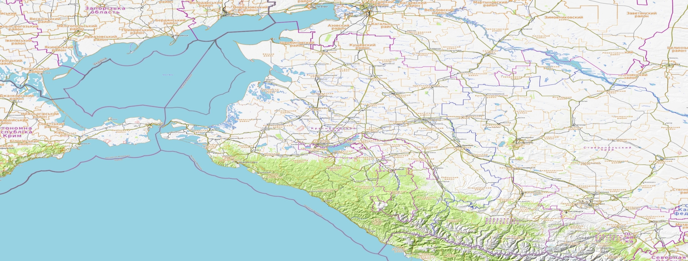
РЕКОМЕНДАЦИИ ПО ПРОВЕДЕНИЮ ПРЕВЕНТИВНЫХ МЕРОПРИЯТИЙ
ПО СИЛЬНОМУ ВЕТРУ НА ТЕРРИТОРИИ КРАСНОДАРСКОГО КРАЯ
Комплекс превентивных мероприятий
1. Довести прогноз до глав городских и сельских поселений, руководителей туристических групп, руководителей санаторно-курортных комплексов, руководителей баз и зон отдыха, руководителей предприятий, организаций, аварийно-спасательных формирований;
2. Провести, при необходимости (в соответствии с прогнозной информацией), заседания комиссии по предупреждению и ликвидации чрезвычайных ситуаций и обеспечению пожарной безопасности по вопросам предупреждения возможных чрезвычайных ситуаций (происшествий), обусловленных неблагоприятным прогнозом, с введением режима повышенной готовности.
3. Поддерживать в постоянной готовности системы оповещения населения, при необходимости провести оповещение населения о возможном возникновении ЧС и происшествий;
4. Проверить готовность специальной техники, аварийно-спасательных и аварийно-восстановительных бригад муниципального звена территориальной подсистемы РСЧС в случае реагирования на возможные чрезвычайные ситуации (происшествия);
5. Поддерживать на необходимом уровне запасы материальных и финансовых ресурсов для ликвидации чрезвычайных ситуаций;
6. Усилить контроль за регистрацией групп туристов, направляющихся в горные районы, и обеспечить их достоверной информацией о метеоусловиях на маршрутах;
7. Организовать подготовительные работы по проведению эвакуации людей и материальных ценностей, при необходимости провести заблаговременную эвакуацию;
8. Другие мероприятия с учетом особенностей территории, прогнозной информации и складывающейся оперативной обстановки.

